Slide 1
网络流简介

Slide 2
流, 流量, 最大流
称 f: V×V→R 为流, 若f 满足：
(1) 容量限制, f(u,v) ≤ c(u,v)
(2) 反对称性, f(u,v) = -f(v,u)
(3) 流守恒性, 任意u∈V\{s,t}, Σ_{v∈V} f(u,v) = 0
流量 |f| = Σ_{v∈V} f(s,v).
最大流: 给定流网络G,s,t,c, 求
max{ |f| : f是G的流}
v₁
12/12
v₃
11/16
15/20
4/9
t
s
10
1/4
7/7
8/13
v₂
v₄
4/4
11/14
<number> of 220

Slide 3
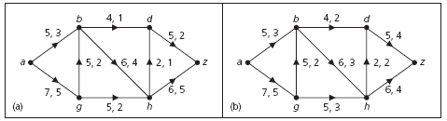
<number> of 220

Slide 4
流网络的割
割(S,T): (1) T=V-S (2) s∈S, t∈T.
f(S,T)=Σ_{u∈S,v∈T}f(u,v) : f穿过割(S,T)的净流
c(S,T)=Σ_{u∈S,v∈T}c(u,v) : 割(S,T)的容量
例.下图中的割(S,T), S={s,v₁,v₂},T={v₃,v₄,t}.
f(S,T)=19, c(S,T)=26.
v₁
12/12
v₃
11/16
15/20
s
t
10
1/4
4/9
7/7
8/13
v₂
v₄
4/4
11/14
←S T→

Slide 5
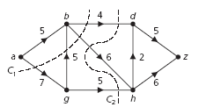
<number> of 220

Slide 6
最大流最小割定理
f(S,T) = |f|, |f| ≤ min{ c(S,T) | 割(S,T) }.
定理(最大流最小割) 下列条件等价
(1) f是G的一个最大流;
(2) Gf不包含增广路径;
(3) 存在割(S,T)使得 |f| = c(S,T).
最大流算法基本思想:
找从s到t的增广路径, 增大流, 无则停止, 得最大流
<number> of 220

Slide 7
a
12,12
b
16,11
20,15
9,4
s
10,
4,1
t
7,7
13,8
c
4,4
d
14,11
a
12
b
5
5
11
3
4
15
s
11
7
t
5
5
8
d
3
c
4
11
<number> of 220

Slide 8
剩余图 增广之后的新流
a
12
b
12,4
a
b
16
20
16,4
20,
10
9
9,4
s
4
t
s
10,
4,
t
7
7,
13
d
c
4
4,4
13,
c
d
14
14,4
8
a
b
12,4
12
4
20
a
b
4
16,11
20,7
s
4
4
t
9,4
10
5
7
s
10,7
4,
t
7,7
13
d
10
c
4
13,
c
4,4
d
4
14,11
<number> of 220

Slide 9
剩余图 增广之后的新流
a
12,4
b
16,11
20,7
9,4
s
10,7
4,
t
7,7
13,
c
4,4
d
14,11
8
a
b
a
12,12
5
4
13
b
16,11
20,15
11
11
4
7
9,4
s
3
7
t
s
10,
4,1
t
5
7,7
13
d
3
c
4
4,4
13,8
c
d
11
14,11
<number> of 220

Slide 10
剩余图 增广之后的新流
a
12,12
b
16,11
20,15
9,4
s
10,
4,1
t
7,7
13,8
c
4,4
d
a
12
14,11
b
12,12
5
5
a
b
4
16,11
20,19
11
3
15
s
11
7
t
9,
5
5
s
10,
4,1
t
7,7
8
d
3
c
4
13,12
d
c
4,4
11
12
14,11
a
b
5
1
11
3
19
s
11
9
7
t
1
12
d
3
c
4
11
<number> of 220

Slide 11
1
2
2
2
3
2
4
1
2,2
2
2,2
3
2,2
4
2
2
2,0
2,0
1
2
3
4
1
2
2
2
3
2
4
2
2
2
2
2,2
2,0
2,2
2
1
2
3
4
2
2
1
2
4
2,2
2,2
2
3
2
<number> of 220

Slide 12
1
2
2
2
3
2
4
2
2
2
2
2
c
2
2
2
2
d
1
2
4
2
1
2
4
2
3
2
2
a
2
b
2
2
3
<number> of 220

Slide 13
剩余图
a
1000
1000
s
1
t
1000
b
1000
解决方法：
(1) EK算法:在剩余图中找最短增广路径
(2) 最大容量增广算法:
找最大瓶颈容量
<number> of 220

Slide 14
练习1《算法导论》 P400 26.1-9
Professor Adam has two children who, unfortunately, dislike each other. The problem is so severe that not only do they refuse to walk to school together, but in fact each one refuses to walk on any block that the other child has stepped on that day. The children have no problem with their paths crossing at a corner. Fortunately both the professor's house and the school are on corners, but beyond that he is not sure if it is going to be possible to send both of his children to the same school. The professor has a map of his town.
<number> of 220

Slide 15
EK算法核心代码
bool bfs(int src, int dst)
int EK(int src,int dst) {
int i, totalFlow = 0, PingJing;
if (src == dst) return INF;
while (bfs(src, dst)) {
PingJing = INF;
for (i = dst; i != src; i = pre[i])
PingJing = min(PingJing, edge[path[i]].flow);
totalFlow += PingJing;
for (i = dst; i != src; i = pre[i]) {
edge[path[i]].flow -= PingJing;
edge[path[i] ^ 1].flow += PingJing;
}
}
return totalFlow;
}
<number> of 220

Slide 16
bool bfs(int src, int dst)
int EK(int src,int dst) {
int i, totalFlow = 0, PingJing;
while (bfs(src, dst)) {
PingJing = INF;
for (i = dst; i != src; i = pre[i])
PingJing = min(PingJing, edge[path[i]].flow);
totalFlow += PingJing;
for (i = dst; i != src; i = pre[i]) {
edge[path[i]].flow -= PingJing;
edge[path[i] ^ 1].flow += PingJing;
}
}
2
1000000
1
100
1000000
4
0
1
3
5
1000000
4
2
<number> of 220

Slide 17
最大流题目选讲
1. conservative teacher
Frank N. Stein is a very conservative high-school teacher. He wants to take some of his students on an excursion, but he is afraid that some of them might become couples. While you can never exclude this possibility, he has made some rules that he thinks indicates a low probability two persons will become a couple:
<number> of 220

Slide 18
Their height differs by more than 40 cm.
They are of the same sex.
Their preferred music style is different.
Their favourite sport is the same (they are likely to be fans of different teams and that would result in fighting).
So, for any two persons that he brings on the excursion, they must satisfy at least one of the requirements above. Help him find the maximum number of persons he can take, given their vital information.
<number> of 220

Slide 19
35 M classicism programming
0 M baroque skiing
43 M baroque chess
30 F baroque soccer
将男女生分为左右顶点集, 若有男女生满足 身高差≤40, 音乐爱好相同, 运动爱好不同, 则添边.
保守教师带的人是此二分图的最大独立集.
x₁
y₁
x₁
y₁
1
x₂
1
1
x₂
1
y₂
y₂
1
1
1
t
s
x₃
x₃
1
1
1
1
y₃
y₃
1
x₄
1
x₄
<number> of 220

Slide 20
最大流题目选讲
2. Dinning
Farmer John的牛饿了，到了午餐时间需要吃饭和喝饮料，现在已知有n头牛，a种食物和b种饮料，每头牛都有一些食物和饮料是喜欢的，牛们只会吃喜欢的食物和喜欢的饮料，每种食物和饮料只有一份，现在请问最多有多少头牛能够吃到喜欢的食物和饮料。
<number> of 220

Slide 21
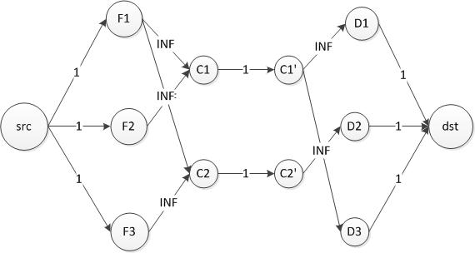
最大流题目选讲
增加源点src与汇点dst，src到每种食物连一条容量为1的边，保证每种食物只用一次，同理每种饮料到汇点连一条容量为1的边，保证每种饮料只用一次。
将每头牛拆成两个点，中间连一条容量为1的边，保证每头牛只用一次，每种食物到喜欢他的牛左侧的点连容量为INF的边，每头牛右侧的点到每种饮料连容量为INF的边，求最大流即可。
<number> of 220

Slide 22
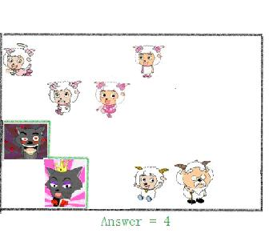
最大流题目选讲
3. 喜羊羊与灰太狼
在一个M*N的方格形地图上，有一些格子中有羊，有一些格子中有狼，还有一些格子是空地，每个格子内最多只能有一只狼或羊，先要沿着格子边沿修建围墙，请问最少修建多长的围墙能够将狼和羊隔开。
<number> of 220

Slide 23
最大流题目选讲
实际上是一个多源汇最小割问题，我们把地图中每个方格作为网络中的一个节点，任意相邻两个方格建立双向容量为1的边。
此时我们假设有狼的格子为源点，有羊的格子为汇点，显然只要有从任意源点到达任意汇点的一个流，则说明狼可以通过这条路径吃到羊，所以只要割断这个图就可以隔开狼和羊，而每割断一条边正好对应修建一段墙，原问题也就成功转化为多源汇最小割问题。
为解决问题，我们添加超级源点src和超级汇点dst，src到每个狼的格子有容量为INF的边，每个羊的格子到dst有容量为INF的边，在此网络中由最大流最小割定理，求出最大流即为答案
<number> of 220

Slide 24
阿P与阿Q都是四驱车好手，他们各有N辆四驱车。为了一比高下，他们约好进行一场比赛。这次比赛共有M个分站赛，赢得分站赛场次多的获得总冠军。每个分站赛中，两人各选一辆自己的赛车比赛。分站赛的胜负大部分取决于两车的性能，但由于种种原因（如相互之间的干扰），性能并不是决定胜负的唯一指标，有时会出现A赢B、B赢C、C赢D、D又赢A的局面。幸好有一种高智能机器，只要给定两辆四驱车，就能立刻判断谁会赢，在总比赛前它就已经把阿p的每辆车与阿q的每辆车都两两测试过了，并且还把输赢表输入了电脑。
<number> of 220

Slide 25
另外，由于比赛的磨损，每辆四驱车都有自己的寿命（即它们能参加分站赛的场次），不同的四驱车寿命可能不同，但最多不会超过50场。两辆四驱车最多只能交手一次。
现给定N、M（1<=N<=100，1<=M<=1000）、N*N的一个输赢表、每辆四驱车的寿命，并假设每次分站赛两人都有可选的赛车，请你计算一下阿P最多能够赢得多少个分站赛。
<number> of 220

Slide 26
1、建立N个点代表阿P的N辆车，分别以1到N标号；
2、建立N个点代表阿Q的N辆车，分别以N+1到2N标号；
3、如果阿P的第I辆车能够跑赢阿Q的第J辆车，则加一条弧I→N+J，容量为1，表示两辆四驱车最多只能交手一次；
4、增加一个源点S，S与 1到N中的每一个结点I都连一条弧S→I，容量为阿P的第I辆车的寿命；
5、增加一个汇点T，N+1到2N中的每一个结点N+J到T都连一条弧N+J→T，容量为阿Q的第J辆车的寿命；
6、再增加一个源点S2，加一条弧S2→S，容量为M，表示最多M场分站赛 。
<number> of 220

Slide 27
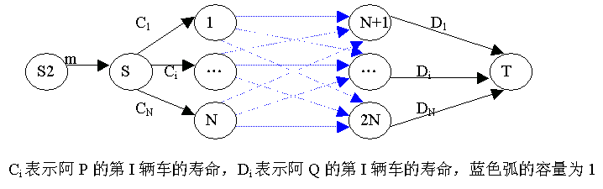
<number> of 220

Slide 28
练习：试题库问题
问题描述: 假设一个试题库中有n道试题. 每道试题都标明了所属类别. 同一道题可能有多个类别属性. 现要从题库中抽取m道题组成试卷. 并要求试卷包含指定类型的试题. 试设计一个满足要求的组卷算法.
数据输入: 第1行有2个正整数k和n(2≤k≤20, k≤n≤1000), k表示题库中试题类型总数, n表示题库中试题总数. 第2行有k个正整数, 第i个正整数表示要选出的类型i的题数. 这k个数相加就是要选出的总题数. 接下来n行给出了题库中每个试题的类型信息. 每行的第1个正整数p标明该题可以属于p类, 接着的p个数是该题所属的类型号.
结果输出: 第i行输出“i:”后接类型i的题号. 只需要输出1个方案. 如果问题无解, 则输出“No Solution!”.

Slide 29
试题库中有n道试题. 每道试题都标明了所属类别. 同一道题可能有多个类别属性. 现要从题库中抽取m道题组成试卷.
数据输入: 第1行有2个正整数k和n(2≤k≤20, k≤n≤1000), k表示题库中试题类型总数, n表示题库中试题总数. 第2行有k个正整数, 第i个正整数表示要选出的类型i的题数. 这k个数相加就是要选出的总题数. 接下来n行给出了题库中每个试题的类型信息. 每行的第1个正整数p标明该题可以属于p类, 接着的p个数是该题所属的类型号.
结果输出: 第i行输出“i:”后接类型i的题号.
输入示例
3 15
3 3 4
2 1 2
1 3
1 3
1 3
1 3
3 1 2 3
2 2 3
2 1 3
1 2
1 2
2 1 2
2 1 3
1 1
3 1 2 3
输出示例
1: 1 6 8
2: 7 9 10
3: 2 3 4 5

